Slide 1
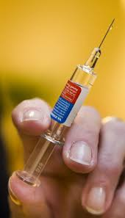
Injecteren rekenen

Slide 2
Bijv 10mg / 2 ml
10mg : 2 ml = 5mg per 1ml (5mg/ml)

Slide 3
Mw Spuit moet een injectie 35mg morfine SC krijgen.
Van cliënt naar klant
Analyse van de leervraag
Lespakket op maat
Leren op de werkplek
Hoeveel ml injecteer je SC ?
Notes:
3

Slide 4
Voorschrift 35mg
------- = 3,5 ml injecteren
Aanwezig 10mg per ml

Slide 5
Dhr Prik is terminaal en is onrustig, Dhr krijgt een bolus van 3mg dormicum SC geinjecteerd
Hoeveel ml injecteer je SC?

Slide 6
Voorschrift 3mg
------- = 3ml per injectie
Aanwezig 1 mg per ml (5ml : 5 mg)

Slide 7
Ivm hallucinaties krijgt dhr Peters 2,5 mg haldol geinjecteerd.
Hoeveel ml injecteer je?

Slide 8
Voorschrift 2,5 mg
---------- = 0,5 ml per injectie
Aanwezig 5mg per 1 ml

Slide 9
Mw Janssen wordt gesedeerd en krijgt om de 2 uur een bolus dormicum 10 mg. Via het vleugelnaaldje
Hoeveel ml geef je Mw via het vleugelnaaldje?

Slide 10
Aantal mg : aantal ML = aantal MG / ML
Voorschrift 10 mg
------- = 2 ml injecteer je
Aanwezig 5mg per ml
( 15mg = 3 ml……… 15:3=5mg/ml)

Slide 11
Eva is 6 jaar, weegt 25 kg. Per kg lichaamsgewicht moet ze 2mg medicatie krijgen per injectie.
Hoeveel ml injecteer je Eva?

Slide 12
25kg x 2 mg = 50mg voorschrift
Voorschrift 50mg
------- = 5 ml per injectie
Aanwezig 10 mg / ml
Aantal mg : aantal ML = aantal MG / ML
400 mg : 40 ml vloeistof = 10 mg / ml

Slide 13
Dhr Spuit moet wekelijks een vit B12 injectie van 500 microgram
Hoeveel ml injecteer je?
Hoeveel weken doet Dhr met dit doosje?

Slide 14
500 microgram = 0,5 mg (1000 microgram = 1 mg)​
​
Voorschrift 0,5mg​
----------- = 1 ml per injectie​
Aanwezig 0,5 mg per/ml​
( 2ml / 1mg...... 1 mg : 2 ml = 0,5mg/ml)​
​
​
​
Dhr doet 5 weken met dit doosje, aangezien je aangebroken ampullen NOOIT mag bewaren​
​
​
​

Slide 15
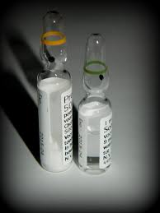
Sam (2 jaar, 12kg) krijgt dormicum. Hij moet van de arts
0,4mg/kg lichaamsgewicht krijgen.
Je hebt ampullen van van 5000 mcg/ml.
Hoeveel ml zit er in de spuit die je Sam geeft?

Slide 16
Sam weegt 12 kg x 0,4mg (per kg lichaamsgewicht) = moet dus 4,8mg Dormicum krijgen.
5000mcg = 5mg / 1ml
V 4,8mg Dormicum
------------- = 0,96ml injectie krijgt Sam
A 5mg dormicum per ml

